Slide 1

§2.2.1-2对数与对数运算 (二)

Slide 2
教学目标：
1．掌握对数的运算性质，并能理解推导这些法则的依据和过程；
2．能较熟练地运用法则解决问题.
教学重、难点：
1.对数运算性质;
2.对数运算性质的证明方法.

Slide 3
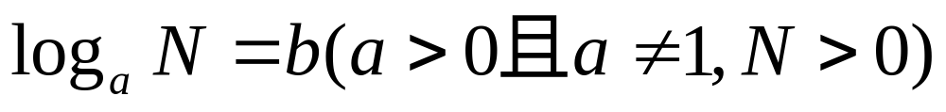
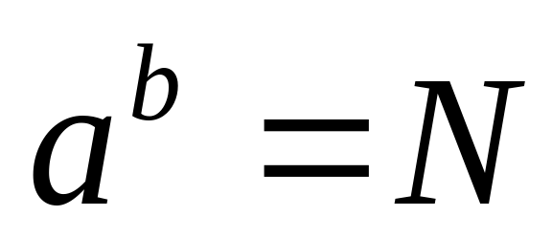
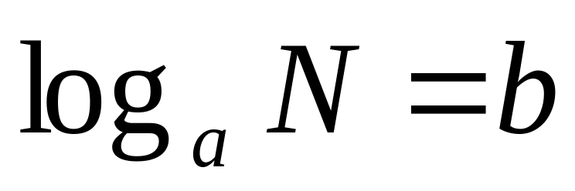
一、复习引入：
1．对数的定义
2．指数式与对数式的互化:
指数
幂
真数
对数
底数

Slide 4
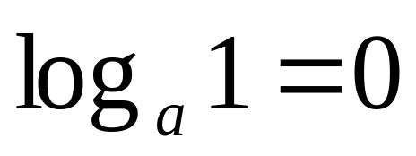
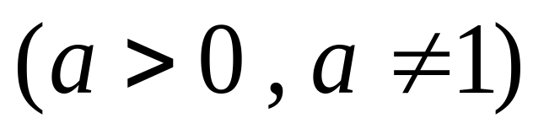
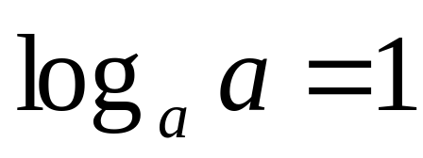
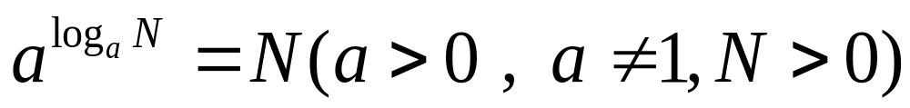
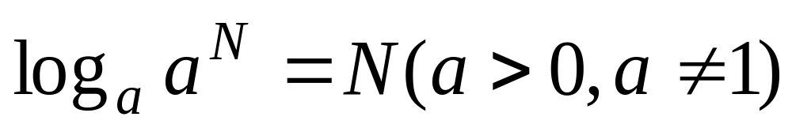
3.重要公式：
1) 负数和零没有对数。
2)
3)
4)
5)

Slide 5
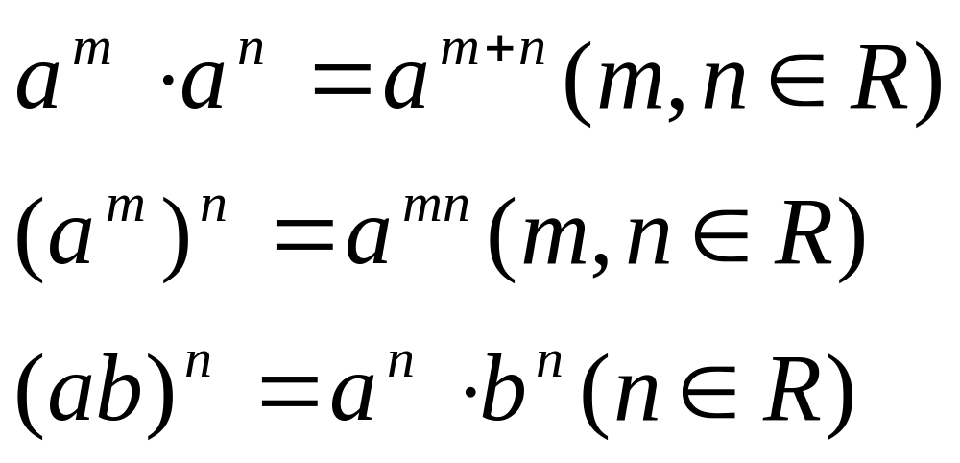
一、复习引入：
4．指数运算法则

Slide 6
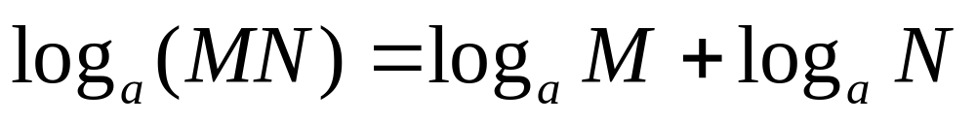
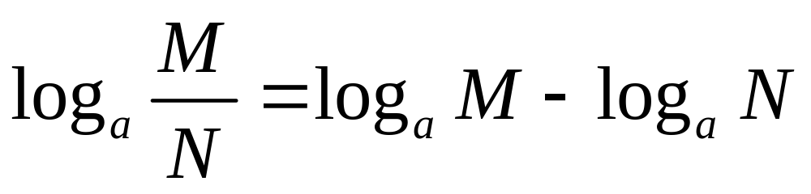
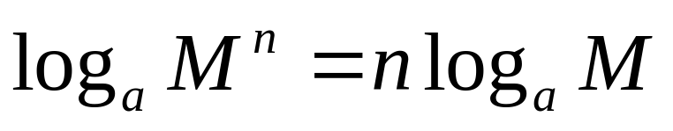
二、新授内容：
积、商、幂的对数运算法则：

Slide 7
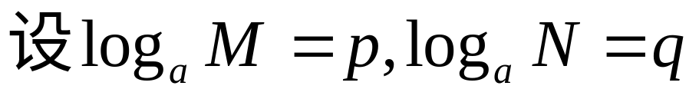
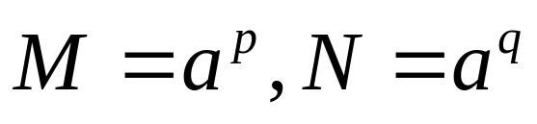
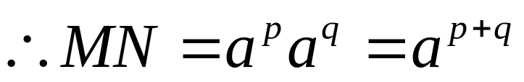
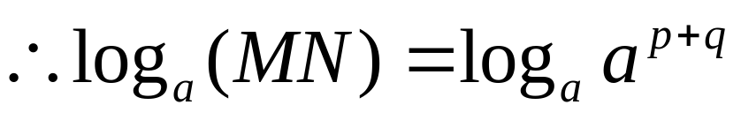
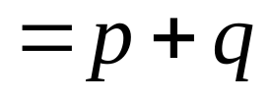
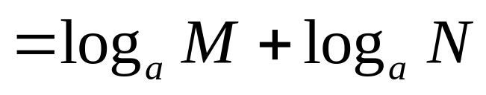
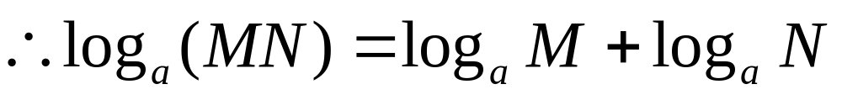
证明：①
由对数的定义可以得：

Slide 8
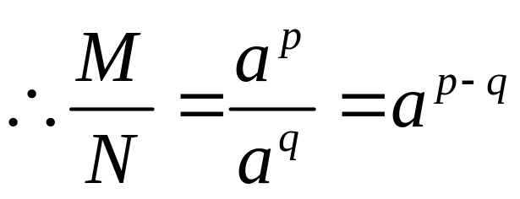
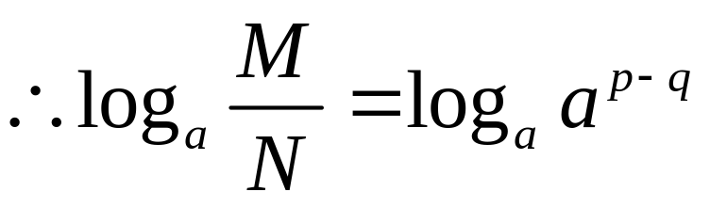

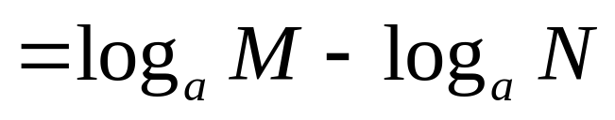
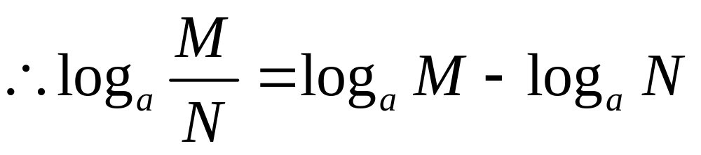
证明：②
由对数的定义可以得：

Slide 9
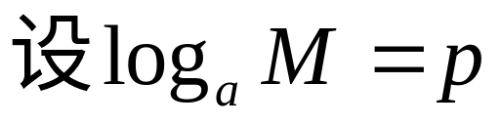
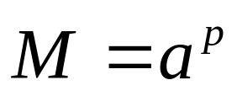
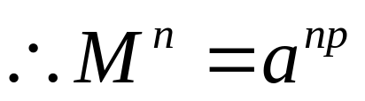
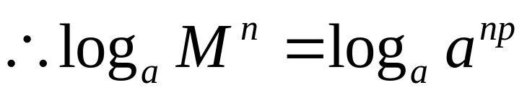
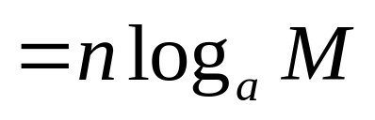

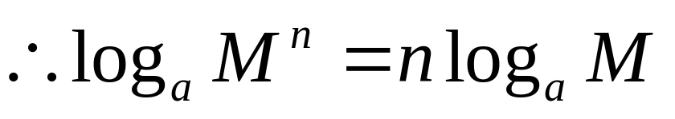
证明： ③
由对数的定义可以得：
说明：上述证明是运用转化的思想，先通过假设，将对数式化成指数式，并利用幂的运算性质进行恒等变形；然后再根据对数定义将指数式化成对数式.

Slide 10
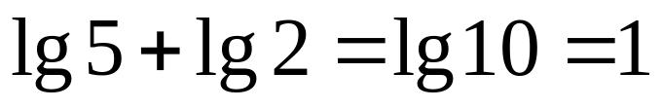
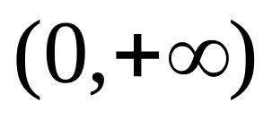
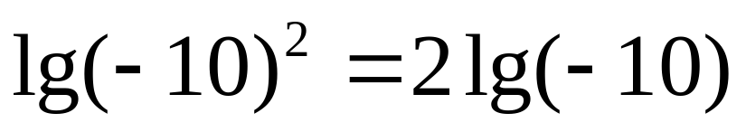
说明：
①简易语言表达：“积的对数 = 对数的和”……
②有时逆向运用公式：如
③真数的取值范围必须是：
是不成立的

Slide 11
对数运算性质的理解与运用须注意的问题
(1)对每一条运算性质,都要注意只有当式子中所有的对数记号都有意义时,等式才成立.
(2)要把握住运算性质的本质特征,防止应用时出现错误.
(3)利用对数运算性质解题,可以把乘、除、乘方、开方运算转化为对数的加、减、乘、除运算,反之亦然.这种运算的互化可简化计算方法,加快计算速度.

Slide 12
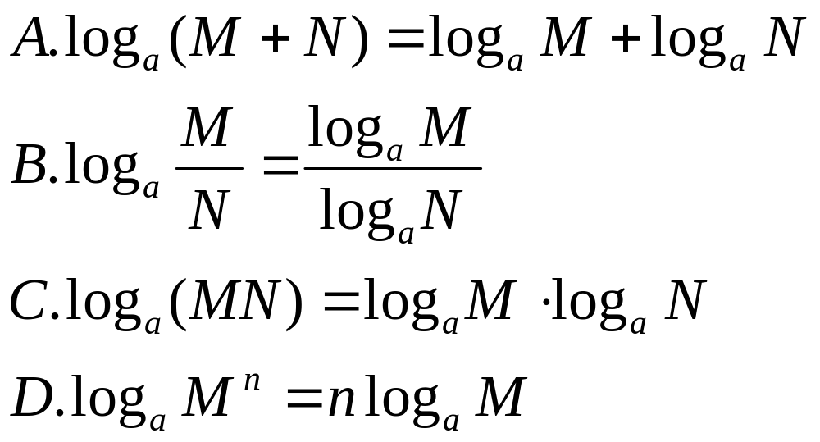
思考1:关于对数的运算性质,下列说法正确的有( ).
D

Slide 13
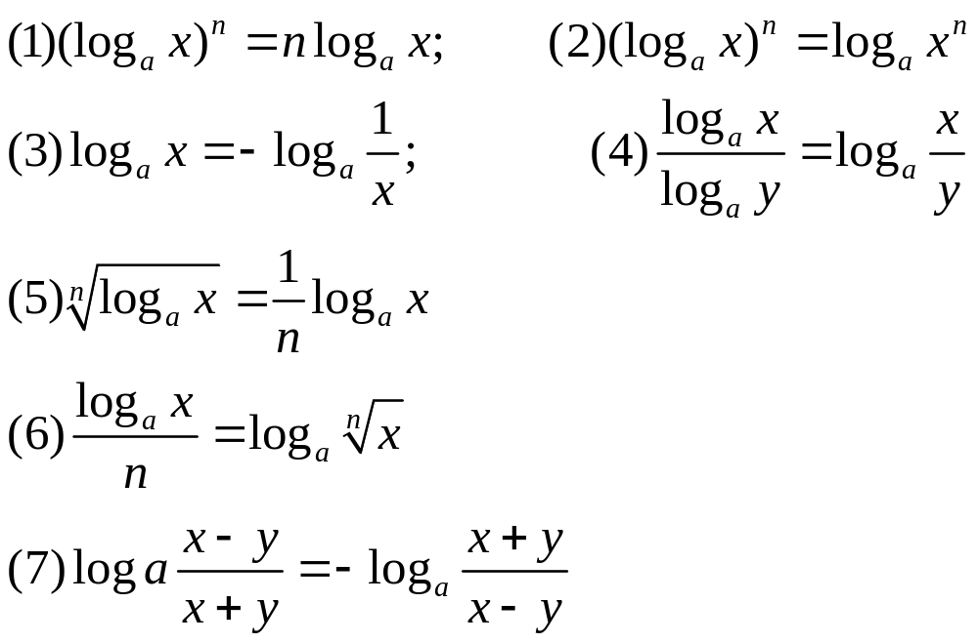
思考2:下列7个式子中,其中正确的有___________.
(3)
(6)
(7)

Slide 14
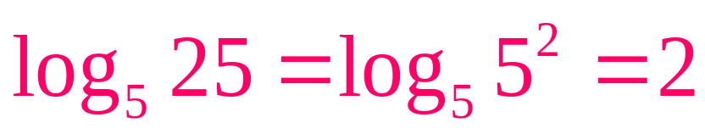
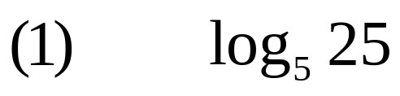
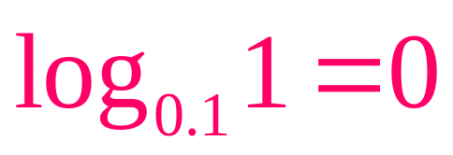
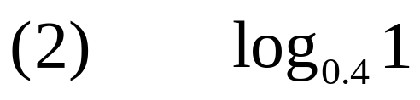
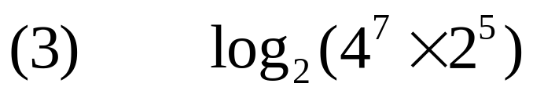
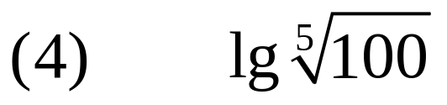
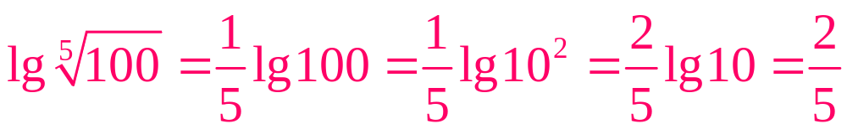
三、讲授范例：
例1 计算:

Slide 15
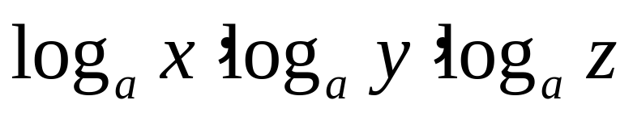
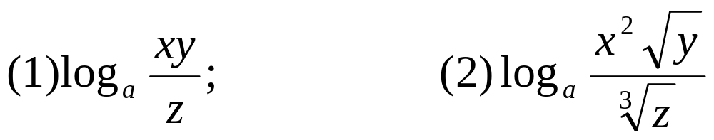
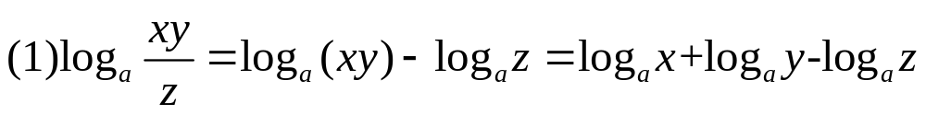
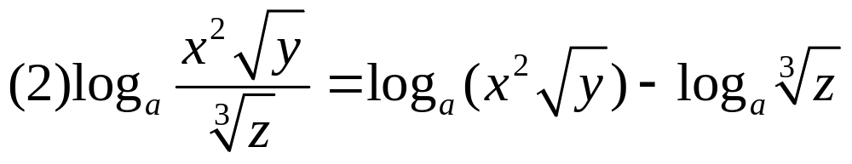
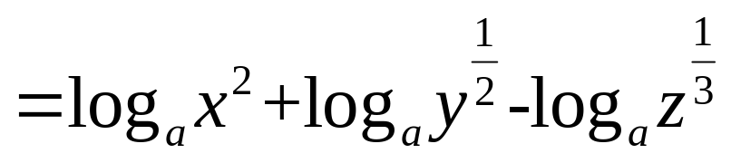
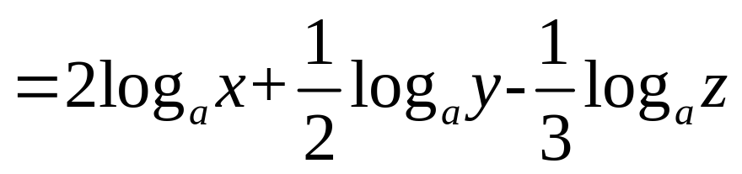
例2 用 表示下列各式：
解：

Slide 16
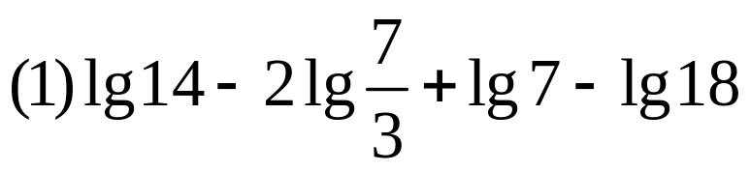
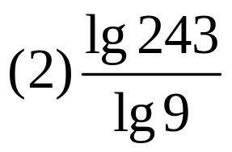
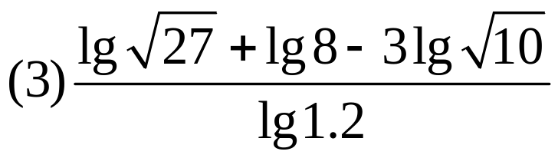
例3计算：

Slide 17




例3.计算：
评述：此题体现了对数运算性质的灵活运用，运算性质的逆用常常被忽视.

Slide 18



例3.计算：
要避免错用对数运算性质.

Slide 19




例3.计算：
评述：此例题体现对数运算性质的综合运用，应注意掌握变形技巧，各部分变形要化到最简形式，同时注意分子、分母的联系.

Slide 20
小结 本节课学习了以下内容：
1.对数的运算法则:
2.公式的逆向使用:

